Slide 1
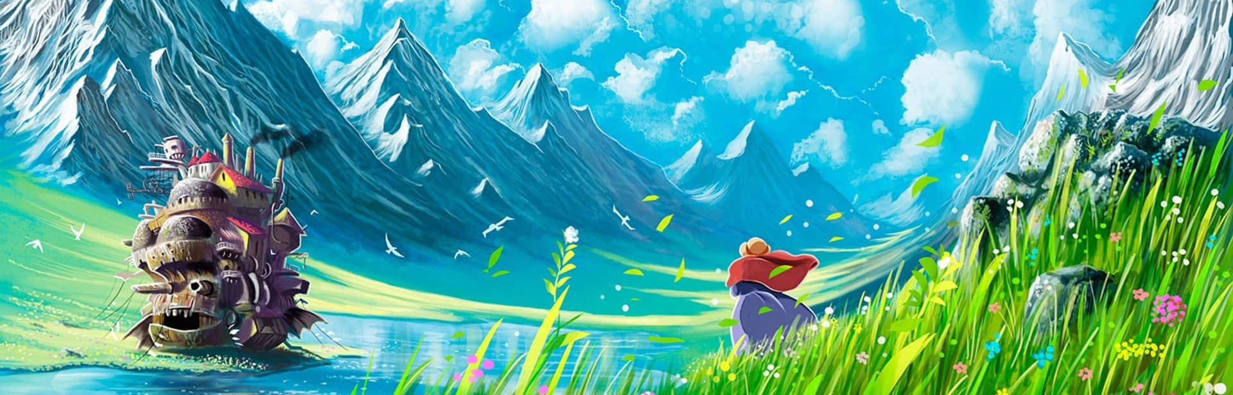
Kirjoitustaidon vastaus

Slide 2
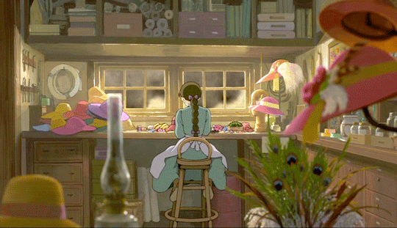
Millainen?
6 000 merkkiä
(ekat harkat 4 000–5 000)
S2: 2 000–2 700 merkkiä
pohtiva tai
kantaa ottava
vähintään kahta aineistoa hyödyntävä (lukija ei tunne aineistoja)
S2: käytä yhtä tai kahta aineistoa

Slide 3
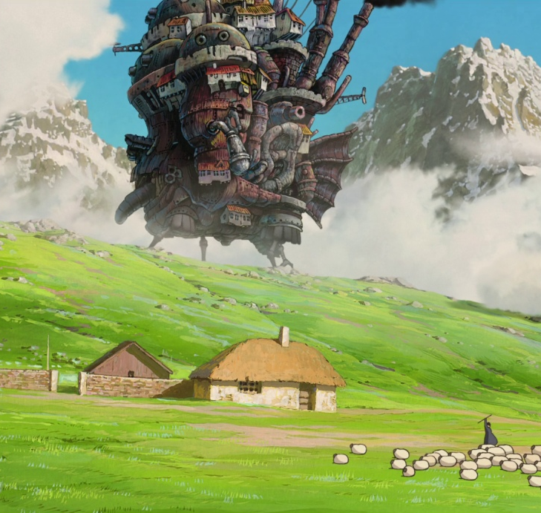
Aihe ja ideointi
Valitse itseäsi puhutteleva aihe. – Mistä sinulla on sanottavaa?
  Hyödynnä aineistojen lisäksi omia havintojasi, kokemuksiasi sekä tietotaitoa myös muista oppiaineista!
  Ideoi.
    Tee ajatuskarttoja, listoja, piirroksia… tyyli on vapaa!
    Lueskele aineistoja ja tee muistiinpanoja.

Slide 4

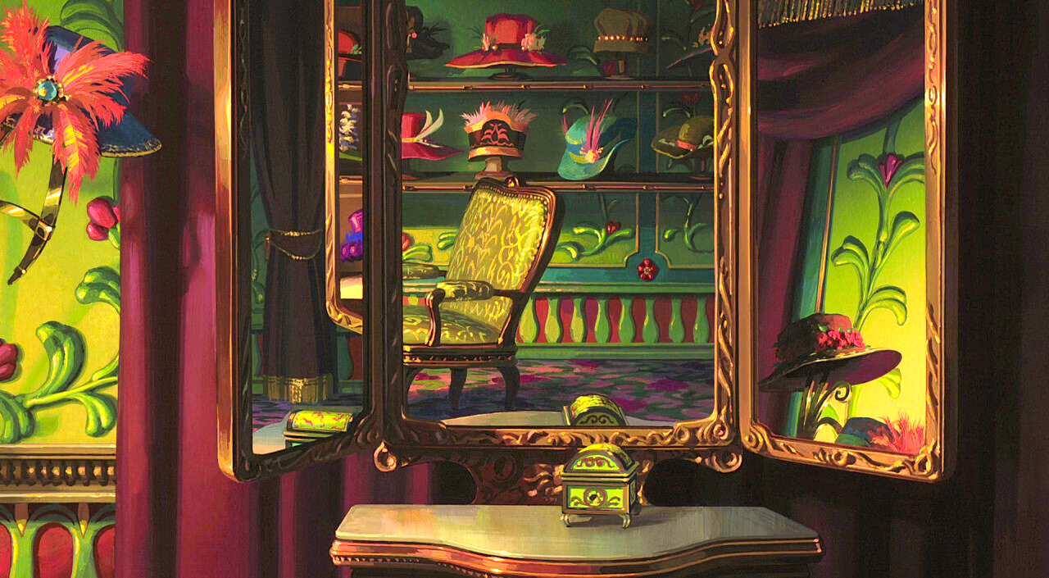
Rajaus
Rajaa aihetta, eli mieti tarkemmin sitä, mitä haluat tekstissä käsitellä;
Mieti, mistä näkökulmasta käsittelet aihetta.
  Esimerkki
    Aihe: ilmastonmuutoksen vaikutus tulevaisuuteen
    Näkökulma: Suomi/ eläin- ja kasvikunta/ lapset ja nuoret/ ruokateollisuus…

Slide 5
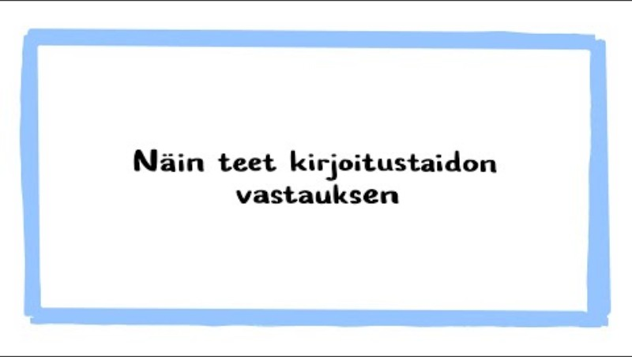
Kertaus

Slide 6
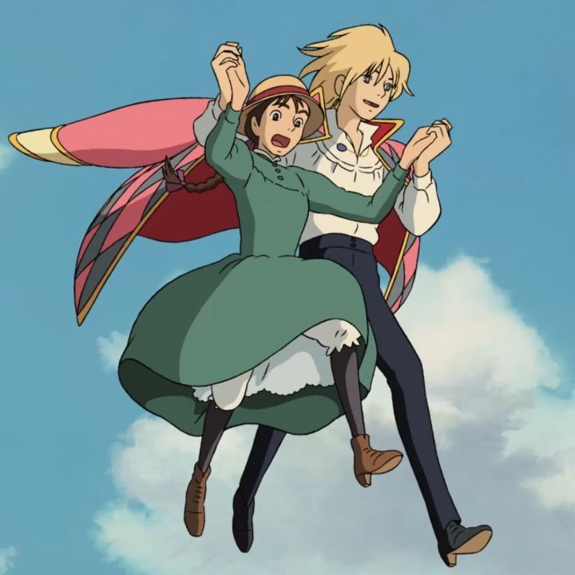
Sitten vain suunnittelemaan!
Vanha Särmä:
s. 52 tai 82
Tietokirja: s. 100
Uusi Särmä:
s. 70 tai s. 99
Tekstin tulee olla valmis tänä torstaina 6.11.
(Jos olet valmis ennen sitä, lue kurssille valitsemaasi kirjaa tai tee siihen liittyviä tehtäviä.)

Slide 7
Sitten vain suunnittelemaan!
Tietokirja: s. 100
Uusi Särmä:
s. 70 tai s. 99
Tekstin tulee olla valmis tänä perjantaina 7.11.
(Jos olet valmis ennen sitä, lue kurssille valitsemaasi kirjaa tai tee siihen liittyviä tehtäviä.)

